Slide 1
Dobrovoľnícka a charitatívna činnosť

Slide 2
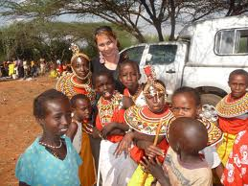
Dobrovoľníctvo
Dobrovoľníctvo je slobodne zvolená činnosť v prospech iných vykonávaná bez nároku na odmenu.
Existuje niekoľko definícii dobrovoľníctva a dobrovoľníka dostupných v zahraničí i u nás. Vo všeobecnosti však môžeme tvrdiť, že dobrovoľníkom/dobrovoľníčkou je ten človek (latinsky voluntarius = ochotný, naklonený), ktorý dáva zo svojho osobného času, energie, vedomostí a schopností v prospech činnosti, za ktorú nedostane finančnú odmenu, no získava osobnostný a profesionálny rast, dobrý pocit, niekedy nové priateľstvá a životné skúsenosti.

Slide 3
Dobrovoľnícka činnosť v Slovenskom Červenom kríži
Zaujíma ťa darcovstvo krvi? Ak spĺňaš podmienky, môžeš sa sám stať darcom krvi. Ako dobrovoľník sa však môžeš podieľať aj na nábore (získavaní) budúcich darcov, zúčastňovať sa odberov krvi alebo organizačne spolupracovať na kampaniach a projektoch SČK v tejto oblasti.
Zaujíma ťa prvá pomoc? Môžeš si urobiť kurz prvej pomoci a poskytovať prvú pomoc na skupinových verejných podujatiach, prednášať prvú pomoc rovnako ako aj pripravovať družstvá prvej pomoci na školách. Môžeš robiť ukážky prvej pomoci na verejných podujatiach alebo reprezentovať SČK na súťažiach prvej pomoci. Organizačne sa môžeš zapojiť do kampane prvej pomoci, prípadne v rámci cvičení integrovaného záchranného systému pôsobiť ako záchranár SČK.
Zaujíma ťa sociálna oblasť? Môžeš pomáhať v sociálnych zariadeniach a domoch humanity SČK pre deti, starších a starých občanov. Môžeš sa realizovať aj v kampani na pomoc sociálne slabším občanom.
Zaujíma ťa krízový manažnent a humanitárna pomoc? Môžeš sa stať členom humanitárnych jednotiek SČK, ktoré pomáhajú v prípade mimoriadnych situácií.
Zaujíma ťa medzinárodné humanitárne právo? Môžeš sa zúčastniť školení SČK venovaných tejto problematike a v prípade záujmu prednášať aj na školách.

Slide 4
Dobrovoľnícka činnosť v UNICEFe
Dobrovoľníci sú pre nás oporou, nosným pilierom. Stoja za mnohými našimi výsledkami a úspechmi. Uvítame medzi nami všetkých ľudí, ktorí majú minimálne 15 rokov. Pre niektoré projekty potrebujeme dobrovoľníkov nad 18 rokov. No či máš 15, 18 alebo 80 rokov, tu sú projekty, ktorých sa môžeš stať súčasťou aj ty.
Do celoslovenských projektoch sa môžeš zapojiť z ktoréhokoľvek kúta Slovenska :
Dobročinné aktivity pre UNICEF
Dobrovoľníci z rôznych kútov Slovenska môžu z vlastnej iniciatívy usporiadať dobročinný koncert, ples či športové podujatie na podporu UNICEF Slovensko.
Pomoc pri akciách
UNICEF Slovensko organizuje koncerty, festivaly, športové podujatia, školské či firemné hry. Môžeš sa chopiť aktivity a pomôcť nám pri príprave, realizovaní či vyhodnocovaní týchto akcií.
Preklady, tlmočenie, tvorba bannerov, fotografovanie, dabing, titulkovanie filmov
Poskytni nám svoje zručnosti, ktorými môžeš nezištne pomôcť a uľahčiť prácu UNICEF Slovensko.
Školské programy UNICEF Slovensko
Od roku 1998 UNICEF Slovensko spolupracuje so žiakmi, študentmi a pedagógmi škôl, ktoré sa zapájajú do projektu Škola priateľská k deťom. Naši vyškolení dobrovoľníci-junior ambasádori vedú na školách prezentácie, ktorými rozširujú informácie o právach dieťaťa.
Týždeň modrého gombíka
Od roku 2005 môžete vždy v máji stretnúť v uliciach dobrovoľníkov UNICEF Slovensko. V mnohých mestách na Slovensku ponúkajú modré gombíky. Získané príspevky každoročne pomáhajú financovať konkrétny projekt v zahraničí pre deti, ktoré potrebujú pomoc.
Vianoce s UNICEF
Už niekoľko rokov nám v čase pred Vianocami pomáhajú dobrovoľníci (samostatne alebo prostredníctvom škôl) predávať pohľadnice s vianočnou tematikou. Výťažkom z predaja podporujeme celosvetové projekty UNICEF a vzdelávacie programy škôl na Slovensku

Slide 5
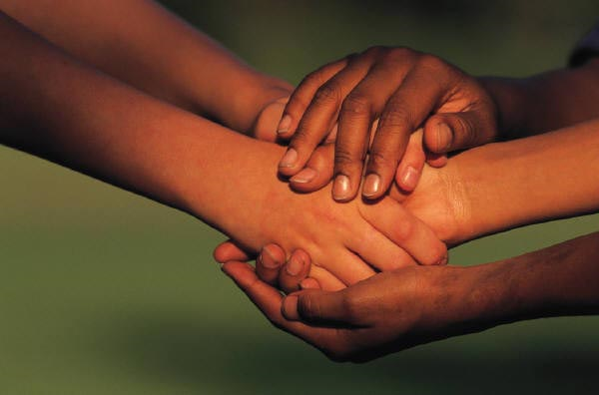
Charita
Slovo charita pochádza z latinského slova caritas a znamená empatickú lásku, ktorá rozumie človeku v núdzi a nezištne mu pomáha.
Medzi najčastejšie vykonávane činnosti patria opatrovateľské služby, hospicová starostlivosť, pomoc osamelým, starším a sociálne odkázaným ľuďom, charitatívno-sociálna pomoc ľuďom bez domova a v sociálnej núdzi, pomoc rodinám, starostlivosť o deti, osamelé matky s deťmi, dôchodcov, resocializácia spoločensky vylúčených a pomoc psychicky a telesne hendikepovaným ľuďom

Slide 6
Slovenská katolícka charita
Slovensku najväčšou organizáciou, poskytujúcou charitatívne služby je Slovenská katolícka charita, ktorá má svoje zariadenia takmer v každom väčšom meste na Slovensku.
Slovenská katolícka charita (SKCH) ako neštátna nezisková organizácia poskytuje charitatívne, sociálne, zdravotnícke a výchovno-vzdelávacie služby ľuďom v núdzi bez ohľadu na rasu, národnosť, vierovyznanie a politické zmýšľanie.
Poslanie charity
- Našim cieľom je účinne pomáhať každému človeku v núdzi.
- Chceme oslobodzovať ľudí závislých na cudzej pomoci a pomáhať im vrátiť sa k dôstojnému životu.
- Konkrétnou službou človeku v núdzi chceme vydávať svedectvo lásky v duchu evanjeliového odkazu
- Povzbudzujeme spoločnosť, aby sa stala citlivou na problémy ľudí vo svojom okolí
- Snažíme sa vychovávať, lebo ten kto prijme pomoc, často sám nadobudne schopnosť pomáhať
- Zasahujeme tam, kde sa „roztrhla“ štátna sociálna sieť
- Presadzujeme zákonodarstvo v prospech núdznych
- Spolu s ďalšími mimovládnymi organizáciami chceme byť zárukou demokracie v našom štáte
- Svojou činnosťou chceme byť prejavom života cirkvi a prispievať k duchovnej obnove spoločnosti
- Snažíme sa oživovať dnešný uponáhľaný spôsob života duchom spolupatričnosti a úprimnej lásky
- Byť blízko pri človeku

Slide 7
Ako pomôcť
Adopcia na diaľku
Do projektu Adopcia na diaľku® sú vyberané deti, ktoré doteraz nemali možnosť dostať sa k vzdelávaniu, boli nútené z rodinných dôvodov prerušiť svoje štúdiá, pokračovanie v ich štúdiu je bez podpory vážne ohrozené, navštevujú nadstavbové odborné kurzy alebo absolvujú vyučenie v remeslách.
Zbierka na pomoc Japonsku
Slovenská katolícka charita na pomoc obetiam zemetrasenia a následnej vlny tsunami v Japonsku vyhlásila verejnú zbierku, ktorú je možné podporiť a tým prejaviť solidaritu dobrovoľným príspevkom.
Zbierka pre hladomor v Afrike
Zbierka na pomoc krajinám východnej Afriky, ktoré sa ocitli na pokraji hladomoru. SKCH sa tak pridala k iniciatíve ďalších národných charít z celého sveta združených v sieti Caritas.
Darovať znamená pomáhať - sklad pre núdznych
V prípade, že sa rozhodnete podporiť projekt Slovenskej katolíckej charity „Darovať znamená pomáhať - sklad pre núdznych“, pomôžete tak ľuďom ohrozeným chudobou, dlhodobo nezamestnaným, ťažko zdravotne postihnutým a sociálne vylúčeným znovu sa postaviť na vlastné nohy.

